Slide 1
基于区块链的安全数据共享系统设计
----清清共享
汇报团队：瀚文哥哥说：太难了
指导教师：王勇
团队成员：曹俊燚、金晨、侯添久、卢茜君、赵梓清

Slide 2
01
工作进度
目录
02
开发进度
03
测试计划
CONTENTS
04
下一阶段工作

Slide 3
01
工作进度

Slide 4
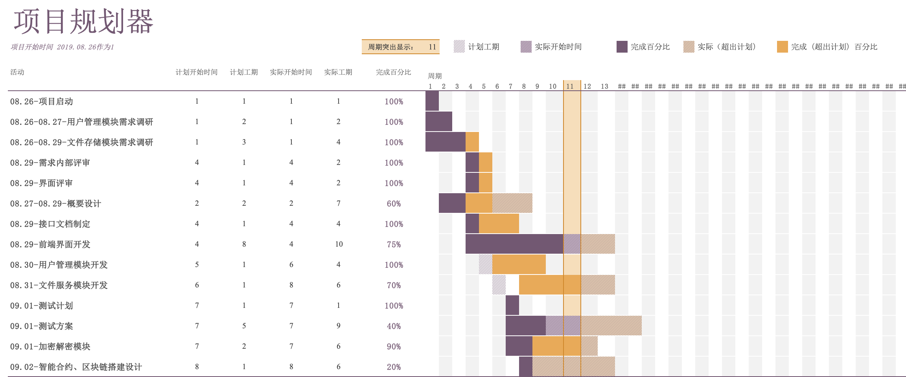
01 工作进度
完成情况

Slide 5
02
开发进度

Slide 6
02 作品概述
02
标题数字等都可以通过点击和重新输入进行更改，顶部“开始”面板中可以对字体、字号、颜色、行距等进行修改。建议正文8-14号字，1.3倍字间距。
标题数字等都可以通过点击和重新输入进行更改，顶部“开始”面板中可以对字体、字号、颜色、行距等进行修改。建议正文8-14号字，1.3倍字间距。
标题数字等都可以通过点击和重新输入进行更改，顶部“开始”面板中可以对字体、字号、颜色、行距等进行修改。建议正文8-14号字，1.3倍字间距。
标题数字等都可以通过点击和重新输入进行更改，顶部“开始”面板中可以对字体、字号、颜色、行距等进行修改。建议正文8-14号字，1.3倍字间距。
标题数字等都可以通过点击和重新输入进行更改，顶部“开始”面板中可以对字体、字号、颜色、行距等进行修改。建议正文8-14号字，1.3倍字间距。
标题数字等都可以通过点击和重新输入进行更改，顶部“开始”面板中可以对字体、字号、颜色、行距等进行修改。建议正文8-14号字，1.3倍字间距。

Slide 7
02 作品概述
01
点击此处添加标题
标题数字等都可以通过点击和重新输入进行更改，顶部“开始”面板中可以对字体、字号、颜色、行距等进行修改。建议正文8-14号字，1.3倍字间距。
02
点击此处添加标题
标题数字等都可以通过点击和重新输入进行更改，顶部“开始”面板中可以对字体、字号、颜色、行距等进行修改。建议正文8-14号字，1.3倍字间距。

Slide 8
02 作品概述
更换图片方法：点击图片后右键，选择“更改图片”即可。标题数字等都可以通过点击和重新输入进行更改，顶部“开始”面板中可以对字体、字号、颜色、行距等进行修改。建议正文8-14号字，1.3倍字间距。标题数字等都可以通过点击和重新输入进行更改，顶部“开始”面板中可以对字体、字号、颜色、行距等进行修改。建议正文8-14号字，1.3倍字间距。

Slide 9
03
测试计划

Slide 10
03 制作过程
点击此处添加标题
顶部“开始”面板中可以对字体、字号、颜色、行距等进行修改。建议正文8-14号字，1.3倍字间距。
点击此处添加标题
顶部“开始”面板中可以对字体、字号、颜色、行距等进行修改。建议正文8-14号字，1.3倍字间距。
点击此处添加标题
顶部“开始”面板中可以对字体、字号、颜色、行距等进行修改。建议正文8-14号字，1.3倍字间距。

Slide 11
03 制作过程
点击此处添加标题
点击此处添加标题
点击此处添加标题
点击此处添加标题
顶部“开始”面板中可以对字体、字号、颜色、行距等进行修改。建议正文8-14号字，1.3倍字间距。
顶部“开始”面板中可以对字体、字号、颜色、行距等进行修改。建议正文8-14号字，1.3倍字间距。
顶部“开始”面板中可以对字体、字号、颜色、行距等进行修改。建议正文8-14号字，1.3倍字间距。
顶部“开始”面板中可以对字体、字号、颜色、行距等进行修改。建议正文8-14号字，1.3倍字间距。

Slide 12
03 制作过程
点击此处添加标题
顶部“开始”面板中可以对字体、字号、颜色、行距等进行修改。
点击此处添加标题
顶部“开始”面板中可以对字体、字号、颜色、行距等进行修改。
点击此处添加标题
顶部“开始”面板中可以对字体、字号、颜色、行距等进行修改。
点击此处添加标题
顶部“开始”面板中可以对字体、字号、颜色、行距等进行修改。

Slide 13
04
下一阶段目标

Slide 14
04 下阶段工作安排
智能合约索引设计及实现
系统测试
初步上线运行

Slide 15
THANK YOU!

